Slide 1
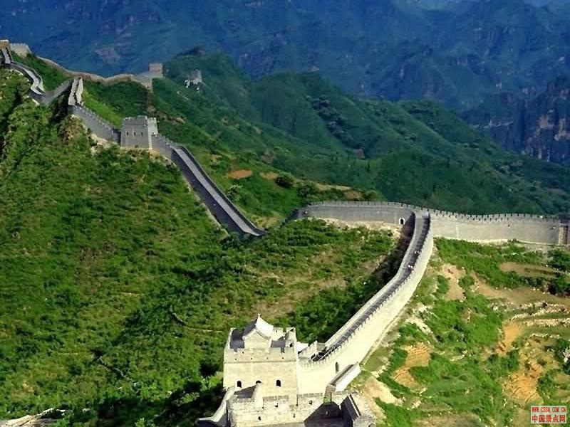

万里长城

Slide 2
万里长城

Slide 3
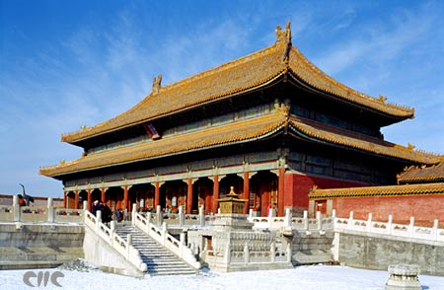
北京故宫

Slide 4
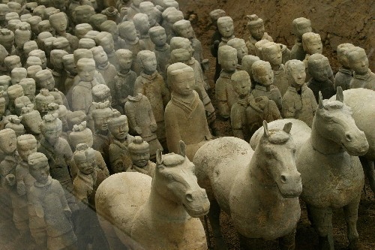
秦始皇兵马俑

Slide 5
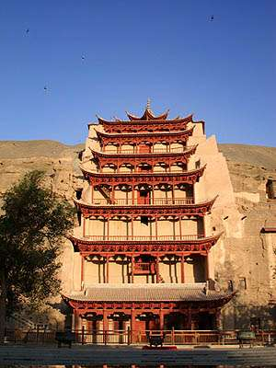
敦煌莫高窟

Slide 6
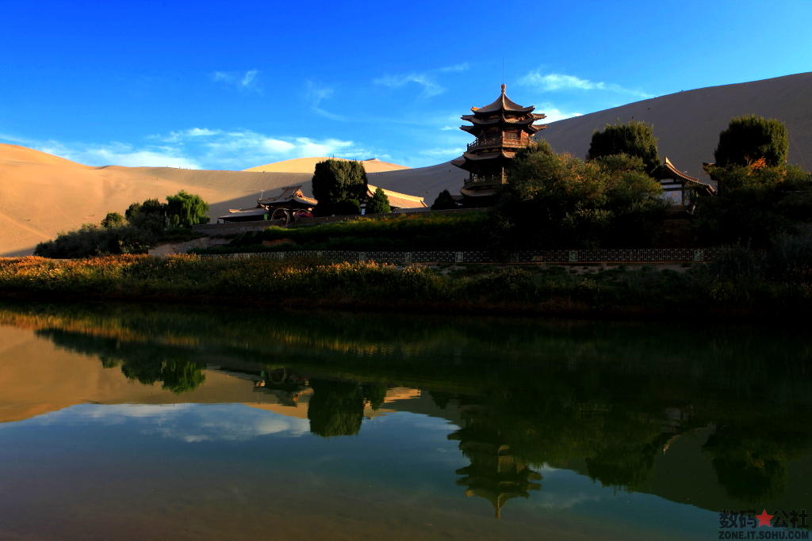

Slide 7
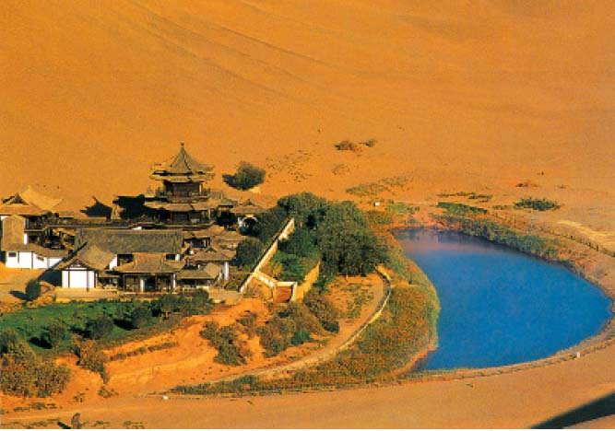

Slide 8
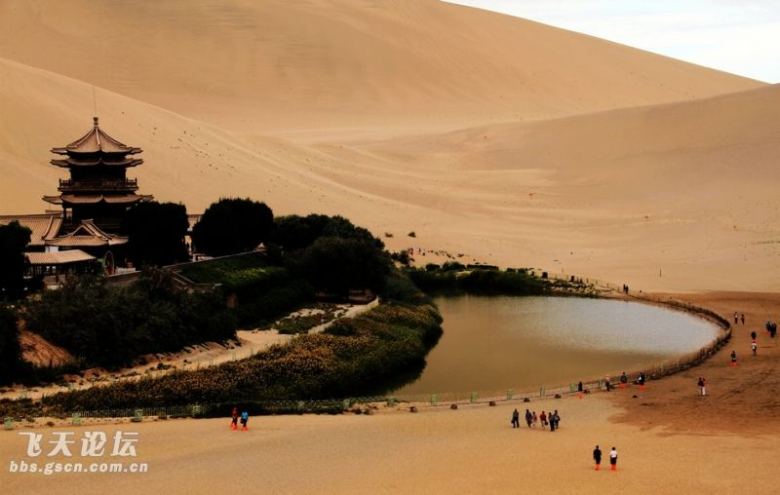

Slide 9
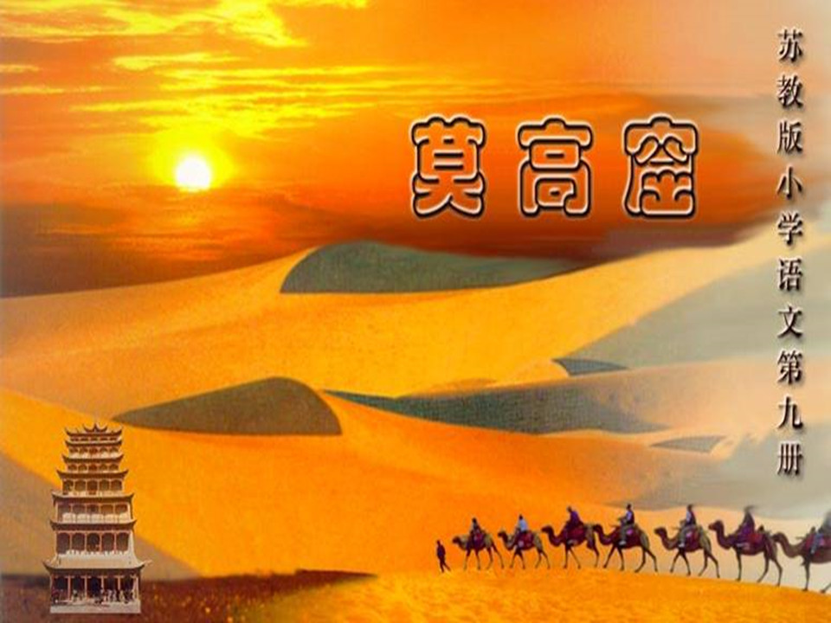

Slide 10
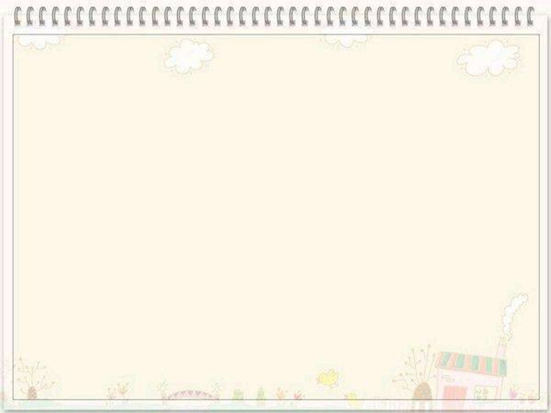
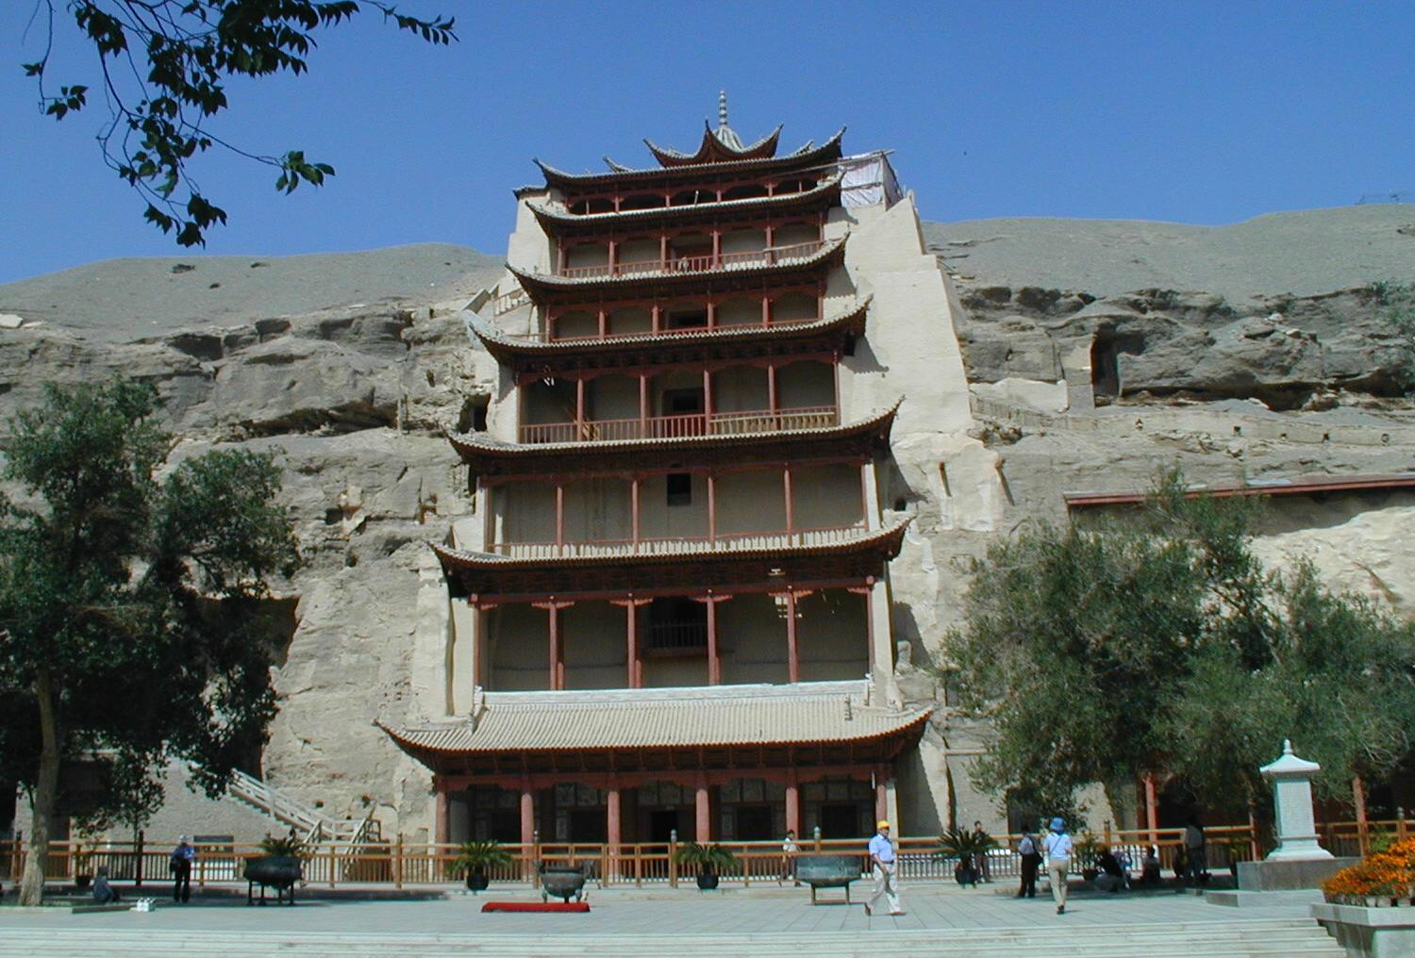
莫高窟位于甘肃敦煌，又名“千佛洞”，位于中国西部甘肃省敦煌市东南25公里处鸣沙山的崖壁上。石窟南北长1 600余米,上下共5层,最高处达50米。现存洞窟492个,壁画45 000余平方米,彩塑2 415身,飞天塑像4 000余身。

Slide 11
自读要求：
1.借助拼音读准生字字音，自由轻声朗读课文，做到正确流利；
2.借助字典或联系上下文，理解由生字组成的词语的意思。
3.思考：课文描写了莫高窟里的哪些景物呢 ？

Slide 12
敦煌莫高窟是举世闻名的艺术宝库，现存石窟４９２洞，如蜂窝般开凿在鸣沙山东麓(lù)的断崖绝壁上。

Slide 13
莫高窟保存着两千多尊惟妙惟肖的彩塑，其中有神态安详的卧佛，有威风凛凛的天王……，游人看了无不啧啧赞叹。

Slide 14
莫高窟那宏伟瑰丽的壁画，内容丰富多彩，尤其是那些轻拨银弦，漫天遨游的飞天，更是把游客如同带进了灿烂辉煌的艺术殿堂一般。

Slide 15
莫高窟的藏经洞曾藏有各种珍贵文物，但由于清王朝腐败无能，大部分被帝国主义分子掠走，仅存部分经卷。

Slide 16
祖国西北 断崖绝壁
个性鲜明 神态各异 威风凛凛
神态安详 惟妙惟肖 精妙绝伦
宏伟瑰丽 引人注目
丰富多彩 漫天遨游
腐败无能 帝国主义
举世闻名 艺术宝库

Slide 17
祖国西北 断崖绝壁
地理位置
个性鲜明 神态各异 威风凛凛
神态安详 惟妙惟肖 精妙绝伦
彩塑
宏伟瑰丽 引人注目
丰富多彩 漫天遨游
壁画
藏经洞
腐败无能 帝国主义
举世闻名 艺术宝库
总结全文

Slide 18
用心去读读课文，一边读一边想，读着读着，我是否自豪了？是否悲伤了？惊讶了？陶醉了？入迷了？愤恨了？忧虑了？生气了？高兴了？……

Slide 19
尊
四千多尊
尊敬

Slide 20
腐
腐败无能
豆腐

